Slide 1
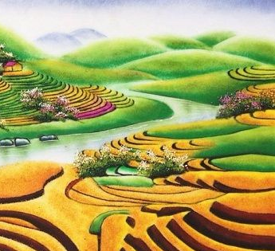
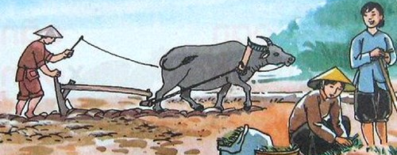
Mở đầu
Tìm các câu ca dao, tục ngữ liên quan đến ĐẤT.
Think
Note
3’
Notes:
Việt Nam là một nước nông nghiệp, đất có vai trò vô cùng to lớn đối với sinh kế của người dân, do đó qua quá trình canh tác, cha ông ta đã đúc kết rất nhiều câu câu ca dao, tục ngữ liên quan đến đất. Các em có thời gian 3 phút để liệt kê ra giấy Note.

Slide 2

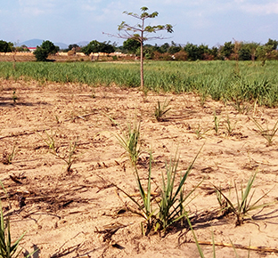
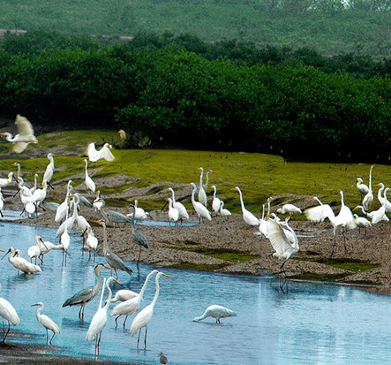
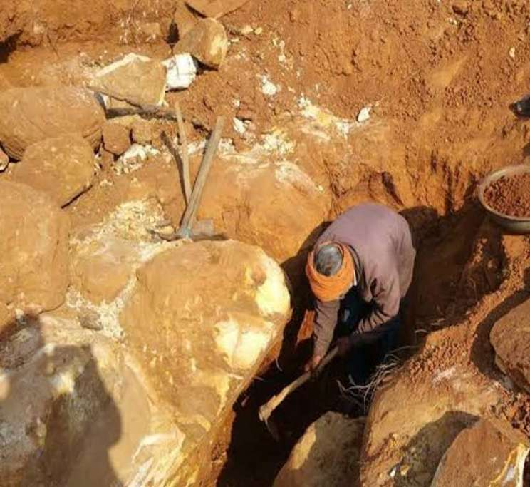
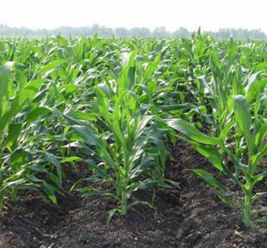
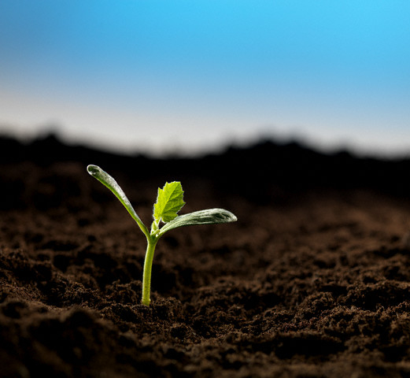
Mở đầu
“Đất lành chim đậu”
“Đất nỏ, giỏ phân”
“Đất xấu vắt chẳng nên nồi”
“Ai ơi đừng bỏ ruộng hoang.
Bao nhiêu tấc đất, tấc vàng bấy nhiêu”
Phát
biểu
Theo
vòng tròn
1 câu/
Lượt/ nhóm
Ai được nhiều hơn
“Đất màu trồng đậu trồng ngô
Đất lầy cấy lúa, đất khô làm vườn”
Notes:
GV yêu cầu HS đọc lần lượt các câu ca dao, tục ngữ của nhóm mình theo vòng tròn, mỗi nhóm 1 câu cho đến hết, nhóm sau không được trùng các nhóm trước (khi nhóm nào không có câu trả lời nữa thì dừng cuộc chơi, nhóm cuối cùng còn đọc được là là chiến thắng).

Slide 3


Đất chỉ chiếm 29% bề mặt trái đất nhưng có ý nghĩa vô vùng quan trọng đối với sinh vật, đặc biệt là con người.

Slide 4
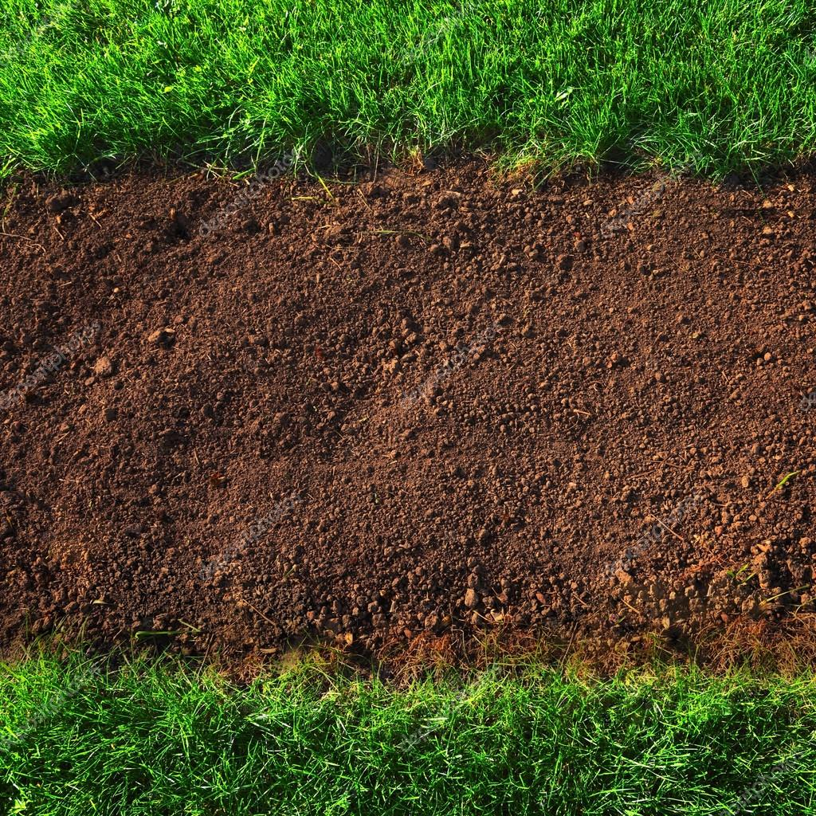
CHƯƠNG 6
ĐẤT VÀ SINH VẬT TRÊN TRÁI ĐẤT
Tiết 37, 38 - Bài 22:
LỚP ĐẤT TRÊN TRÁI ĐẤT

Slide 5

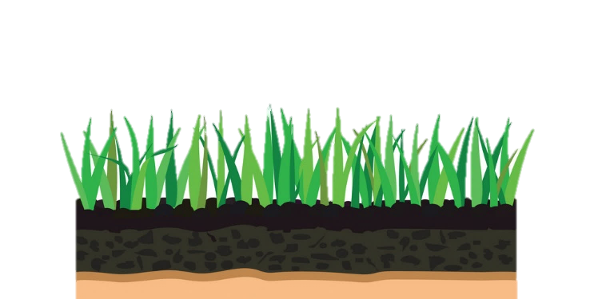


MỤC TIÊU
ĐẤT
01
Nêu được các tầng đất.
02
Nhận biết được các thành phần chính của đất
03
Trình bày được một số nhân tố hình thành đất
04
Sử dụng sơ đồ, biểu đồ, bản đồ…khai thác kiến thức

Slide 6
NỘI DUNG
01
CÁC TẦNG ĐẤT
02
THÀNH PHẦN CỦA ĐẤT
03
CÁC NHÂN TỐ HÌNH THÀNH ĐẤT

Slide 7


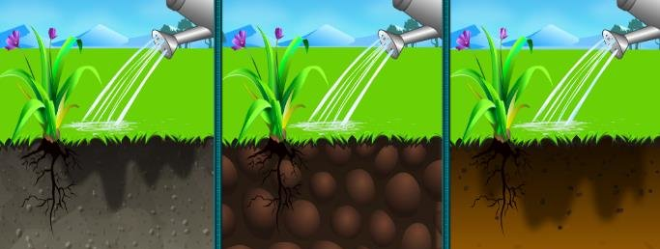
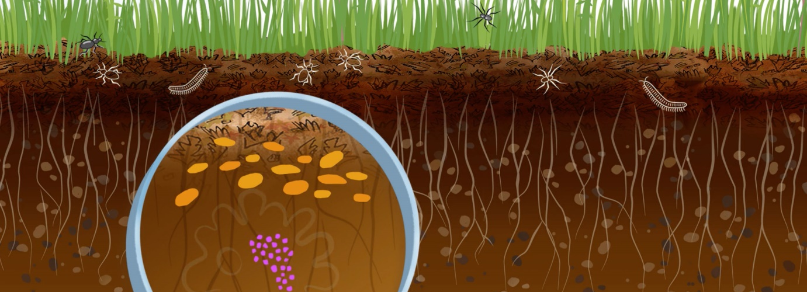
LỚP ĐẤT, CÁC THÀNH PHẦN CHÍNH CỦA ĐẤT VÀ TẦNG ĐẤT
CỤM A
CỤM B
LỚP CHIA THÀNH 2 CỤM
Nghiên cứu
SGK
Bản đồ
Biểu đồ
Thảo luận
NHÓM
Hoàn thành
PHT
4
phút
Nhóm chẵn
Nhóm lẻ
PHIẾU HỌC TẬP SỐ 1
PHIẾU HỌC TẬP SỐ 2
Tìm hiểu về CÁC LỚP ĐẤT
Tìm hiểu về THÀNH PHẦN CỦA ĐẤT

Slide 8
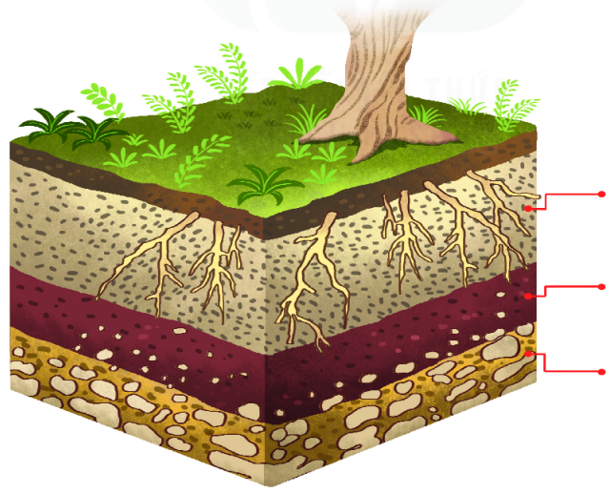
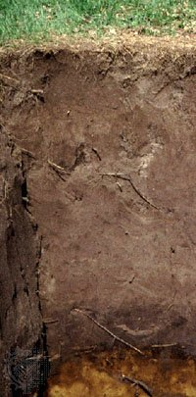
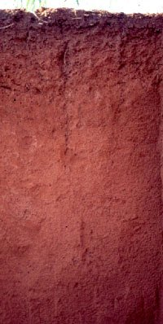
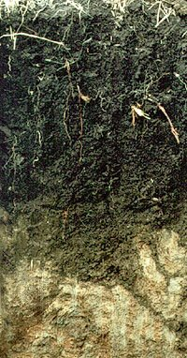
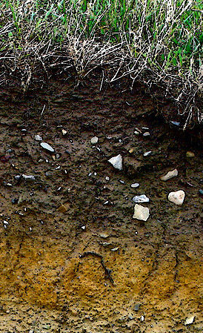
1. CÁC TẦNG ĐẤT
Tìm hiểu về CÁC LỚP ĐẤT
Quan sát hình 1. Các tầng đất và đọc thêm nội dung SGK trong mục 1 và trả lời các câu hỏi dưới:
1/ Khái niệm đất:
2/ Đặc trưng của đất:
3/ Theo chiều thẳng đứng, có mấy lớp đất:
4/ Quan sát thêm hình minh họa ở các lớp đất khác nhau, rút ra nhận xét cần thiết.
5/ Trong các tầng đất, tầng nào tác động trực tiếp đến sự sinh trưởng và phát triển của thực vật.
Tầng chứa mùn
Tầng tích tụ
Tầng đá mẹ
Đất
ở Hà Lan
Đất
ở Braxin
Đất
ở Nam Phi
Đất
ở Ireland

Slide 9
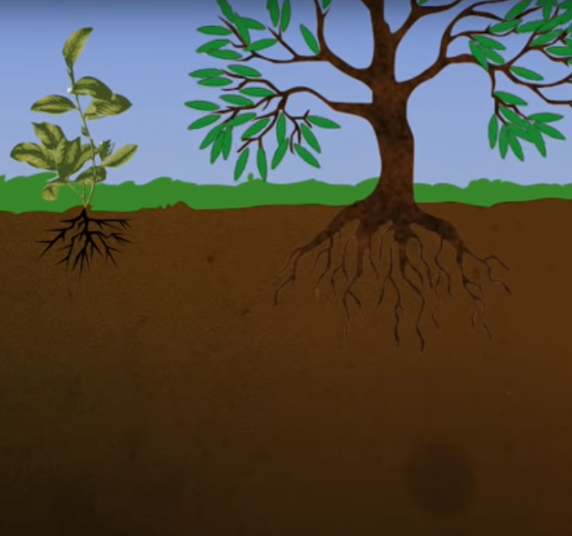
1. CÁC TẦNG ĐẤT
Tìm hiểu về CÁC LỚP ĐẤT
độ phì
2/ Đặc trưng của đất:
3/ Theo chiều thẳng đứng, có mấy lớp đất:
4/ Quan sát thêm hình minh họa ở các lớp đất khác nhau, rút ra nhận xét cần thiết.
5/ Tầng tác động trực tiếp đến sự sinh trưởng và phát triển của thực vật:
tầng hữu cơ
3
Tầng chứa mùn
(tầng chứa mùn, tầng tích tụ, tầng đá mẹ.)
Tầng tích tụ
Tầng đá mẹ
ở các vùng khác nhau thì các tầng đất và màu sắc khác nhau
1/ Khái niệm đất:
Là lớp vật chất mỏng, tơi xốp bao phủ trên bề mặt đất. (0.5)
Đất
ở Hà Lan
Đất
ở Braxin
Tầng hữu cơ và tầng chứa mùn nằm trên cùng, cung cấp dinh dưỡng cho cây,
tầng chứa mùn
Đất ở Nam Phi
Đất ở Ireland
Notes:
Gv lưu ý học sinh tầng trên cùng trong hình vẽ chưa có tên chính là tầng hữu cơ: chứa chủ yếu là chất hữu cơ như lá cây phân hủy. Tầng hữu cơ ở các loại đất khác nhau cũng có độ dày khác nhau.

Slide 10
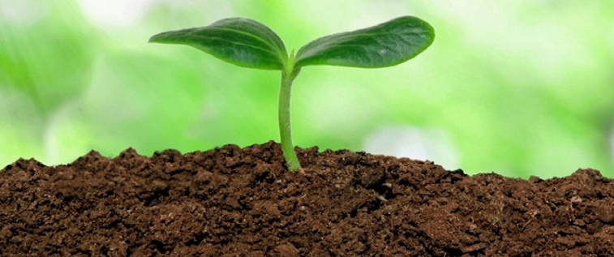

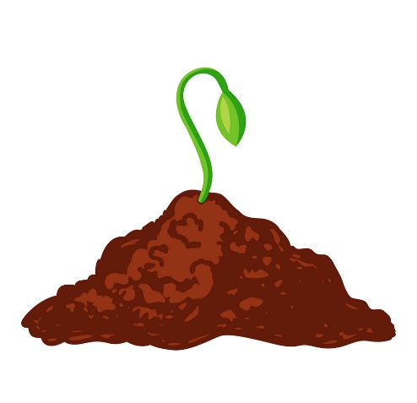
EM HÃY NHỚ
1. Các tầng đất
lớp vật chất mỏng
- Khái niệm: Đất
tơi xốp
phủ trên bề mặt đất.
- Đặc trưng của đất:
độ phì
độ phì cao → đất tốt
tầng chứa mùn
- Đất gồm 3 tầng:
tầng tích tụ
tầng đá mẹ
→ ở các nơi khác nhau thì độ dày, màu sắc các tầng khác nhau.

Slide 11
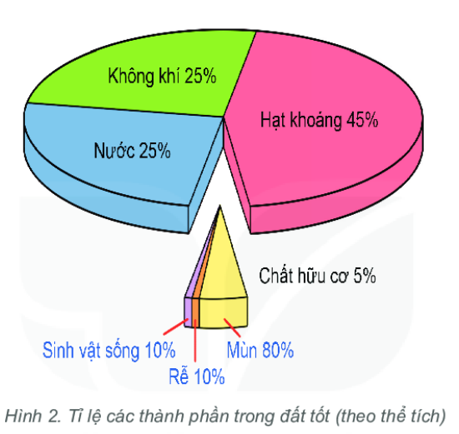
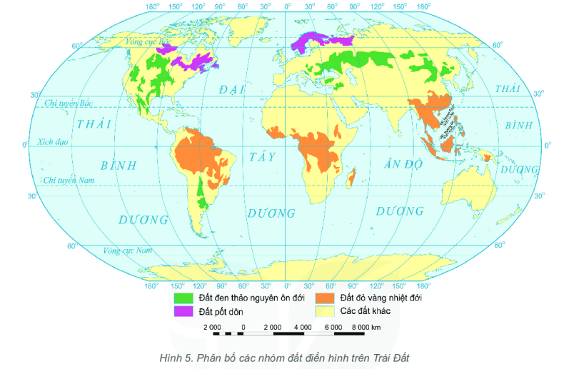
2. THÀNH PHẦN CỦA ĐẤT
Tìm hiểu về THÀNH PHẦN CỦA ĐẤT
Quan sát hình 2, Tỉ lệ các thành phần trong đất tốt (theo thể tích),
đọc SGK trong mục 1 và trả lời các câu hỏi dưới:
4/ Dựa vào hình 5 SGK hãy kể tên và chỉ trên bản đồ các nhóm đất chính trên thế giới.
1/ Đất bao gồm các thành phần nào? Thành phần nào chiếm thể tích lớn nhất trong đất tốt?
2/ Tại sao chất hữu cơ chiếm thể tích rất nhỏ nhưng có ý nghĩa quan trọng đối với cây trồng.
3/ Theo em thế nào là đất tốt?
Hình 5. Phân bố các nhóm đất điển hình trên Trái Đất

Slide 12
2. THÀNH PHẦN CỦA ĐẤT
Tìm hiểu về THÀNH PHẦN CỦA ĐẤT
1/ Đất bao gồm các thành phần nào?
Thành phần nào chiếm thể tích lớn nhất trong đất tốt?
2/ Tại sao chất hữu cơ chiếm thể tích rất nhỏ nhưng có ý nghĩa quan trọng đối với cây trồng.
3/ Theo em thế nào là đất tốt?
Không khí, nước, hạt khoáng, chất hữu cơ
hạt khoáng
cung cấp dinh dưỡng cho cây tồn tại và phát triển.
Độ ẩm đạt chuẩn từ 60 – 70%,
tơi xốp , thoáng khí , giàu mùn . Đất giàu dinh dưỡng, có nhiều vi sinh vật cũng như giun, dế sống cộng sinh.
Hình 2, Tỉ lệ các thành phần trong đất tốt
(theo thể tích)

Slide 13

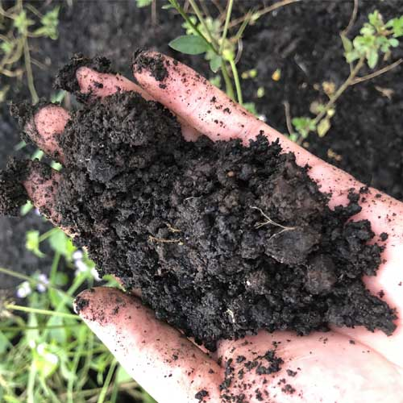
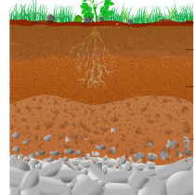
EM CÓ BIẾT
✓ Tầng chứa mùn
✓ Tầng đá mẹ
Chủ yếu là chất hữu cơ như lá cây phân hủy. Tầng chứa mùn mỏng hoặc dày ở một số loại đất khác nhau. Tầng mùn thường có mầu thẫm hơn, tập trung các chất hữu cơ và dinh dưỡng của đất.
Một khối đá như đá granit, đá badan, đá thạch anh, đá vôi hoặc đá sa thạch…sẽ cung cấp vật liệu ban đầu để hình thành nên đất, các loại đá mẹ khác nhau sẽ hình thành các loại đất khác nhau.

Slide 14
EM HÃY NHỚ
1. Lớp đất
2. Thành phần của đất
lớp vật chất mỏng
- Khái niệm: Đất
- Gồm:
Không khí
tơi xốp
nước
phủ trên bề mặt đất.
chất vô cơ (chất khoáng)
- Đặc trưng của đất:
độ phì
chất hữu cơ
độ phì cao → đất tốt
Chất vô cơ chiếm phần lớn trọng lượng
tầng chứa mùn
- Đất gồm 3 tầng:
Chất hữu cơ chiếm tỉ lệ nhỏ nhưng rất quan trọng vì cung cấp dinh dưỡng cho cây tồn tại và phát triển
tầng tích tụ
tầng đá mẹ
→ ở các nơi khác nhau thì có các tầng khác nhau.

Slide 15
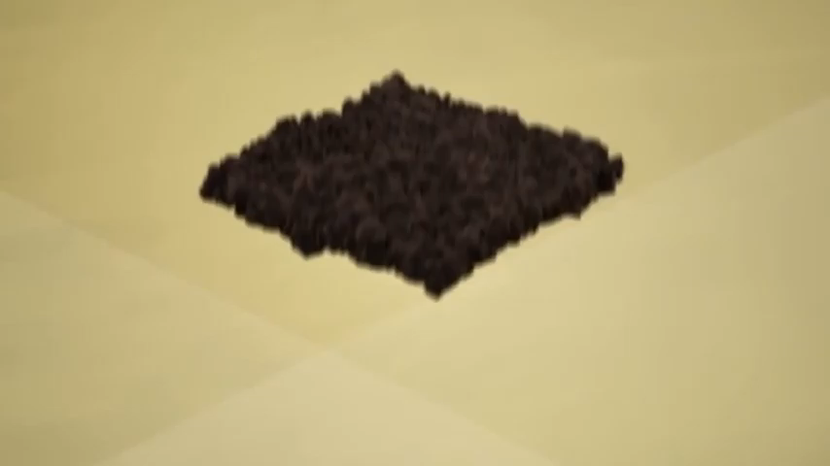
3. CÁC NHÂN TỐ HÌNH THÀNH ĐẤT

Slide 16

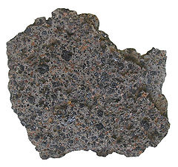
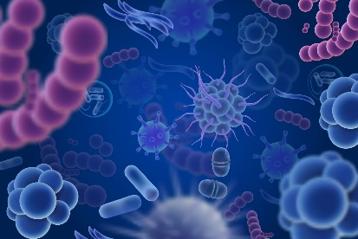


EM HÃY NHỚ
3. Các nhân tố hình thành đất (5 nhân tố)
Đá mẹ
Sinh vật
Sinh ra chất khoáng
sinh ra thành phần hữu cơ cho đất
Đá mẹ khác nhau → đất khác nhau
Các nhân tố hình thành
Khí hậu
ĐẤT
Địa hình
tạo thuận lợi hoặc khó khăn
Ảnh hưởng độ dày
phân giải chất khoáng, hữu cơ trong đất
Thời gian
độ phì của đất.
thời gian lâu thì tầng đất dày hơn.

Slide 17
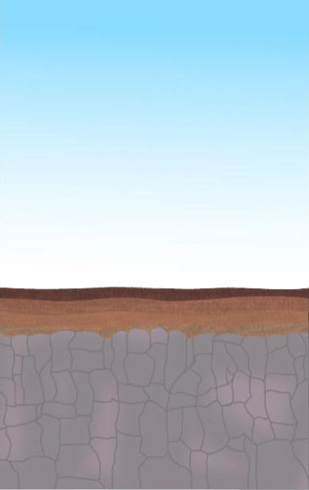
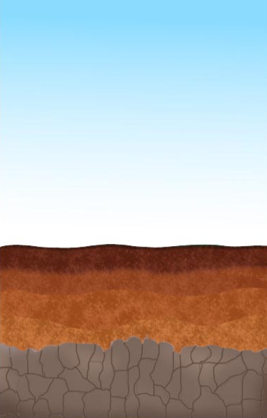
Đá mẹ
Đất màu xám, ít dinh dưỡng
Đất màu nâu đỏ, nhiều dinh dưỡng
Hình 3.1. Đá mẹ là granit
Hình 3.2. Đá mẹ là badan
Là nguồn gốc sinh ra thành phần khoáng trong đất
Notes:
Đất hình thành trên các loại đá mẹ khác nhau sẽ có tính chất, màu sắc khác nhau

Slide 18
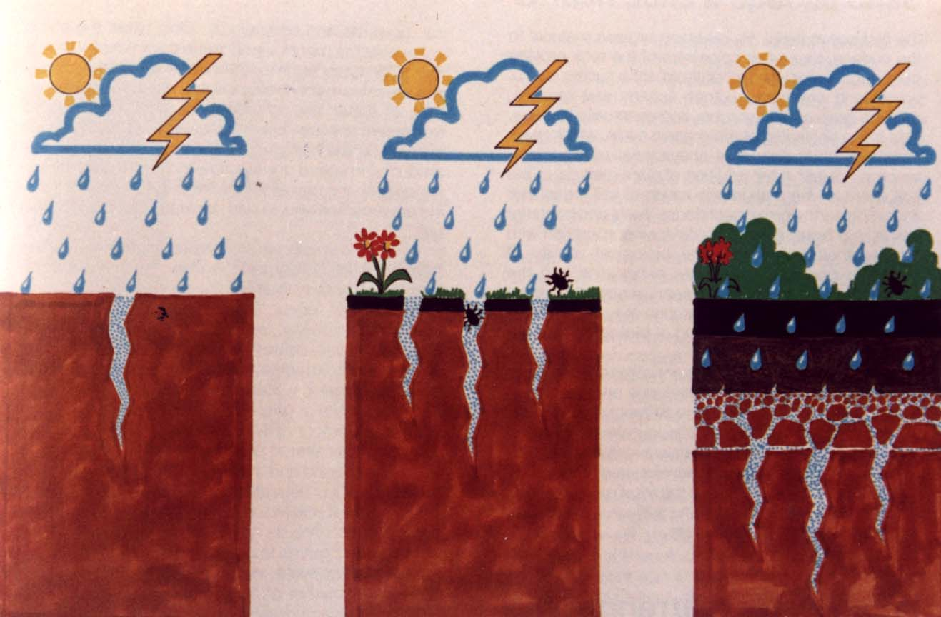
Khí hậu
Tham gia quá trình phân giải chất khoáng, chất hữu cơ
Hình 3.3. Tác động của khí hậu trong việc hình thành đất
Notes:
Lượng mưa quyết định mức độ rửa trôi, nhiệt độ thúc đẩy quá trình hòa tan, tích tụ chất hữu cơ

Slide 19
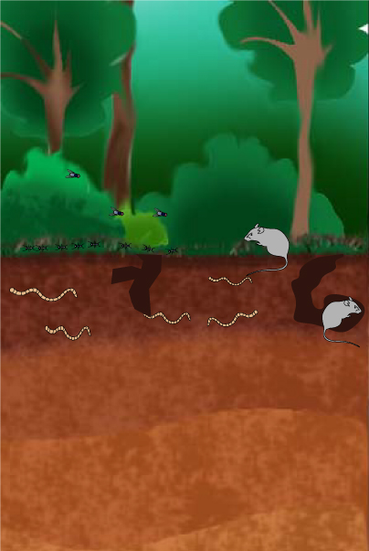
Sinh vật
Các nhân tố hình thành đất
Là nguồn gốc sinh ra thành phần hữu cơ
Hình 3.4. Sinh vật trong đất

Slide 20

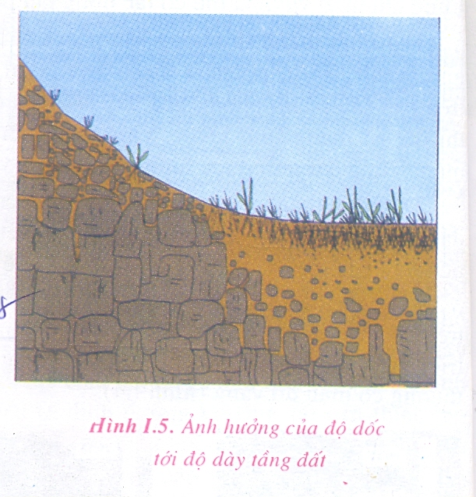
Địa hình
Ảnh hưởng đến độ dày của tầng đất và độ phì của đất
đất
Hình 3.5. Các nhân tố hình thành đất
Notes:
Nơi có địa hình cao, đất thường bị rửa trôi, bào mòn. Đồng bằng tầng đất thường dày, giàu chất dinh dưỡng.

Slide 21
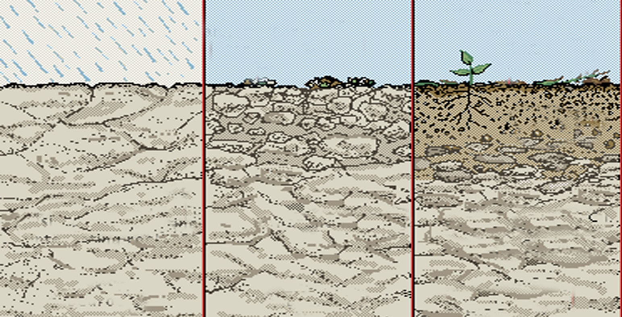
Thời gian
-Thời gian hình thành đất lâu hơn sẽ có
tầng đất dày hơn
1 năm
2 năm
3 năm
Hình 3.6. Các nhân tố hình thành đất

Slide 22
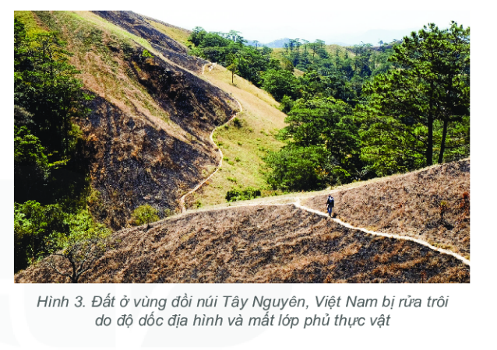
3
Các nhân tố hình thành đất
Con người không phải là nhân tố hình thành đất nhưng con người có ảnh hưởng rất lớn đến việc làm biến đổi tính chất của đất (làm đất xấu đi hay tốt hơn)

Slide 23
Dựa vào hình 5 SGK hãy kể tên và chỉ trên bản đồ các nhóm đất chính trên thế giới:
đất đen thảo nguyên ôn đới, đất đỏ vàng nhiệt đới, đất pôt dôn, các đất khác.
Hình 5. Phân bố các nhóm đất điển hình trên Trái Đất
Notes:
Yêu cầu HS chỉ từng loại đất trên bản đồ.

Slide 24

4
Một số nhóm đất điển hình trên Trái Đất
Dựa vào quá trình hình thành, tính chất mà người ta phân thành các nhóm đất khác nhau:
+ Đất đen thảo nguyên ôn đới
+ Đất pốt dôn
+ Đất đỏ vàng nhiệt đới
+ Các đất khác

Slide 25
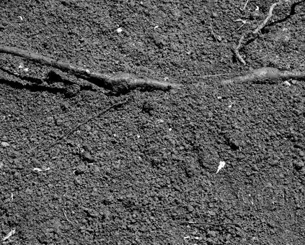
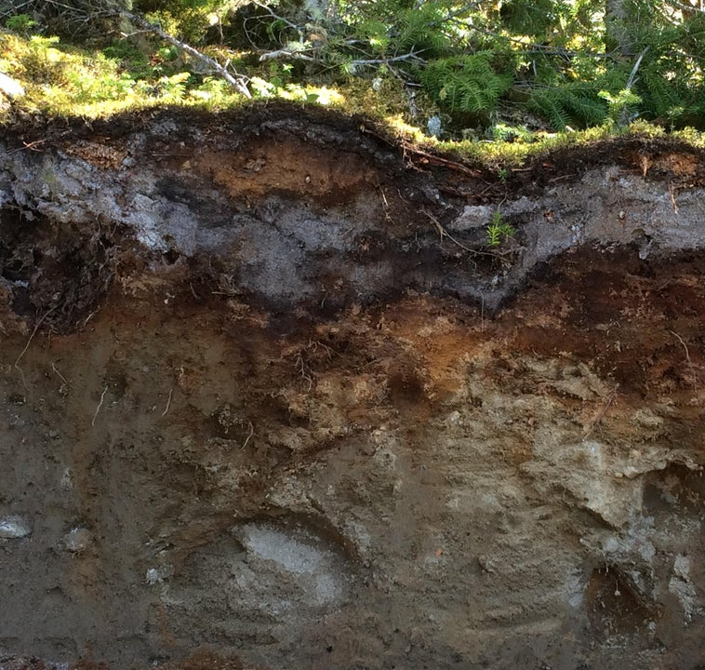
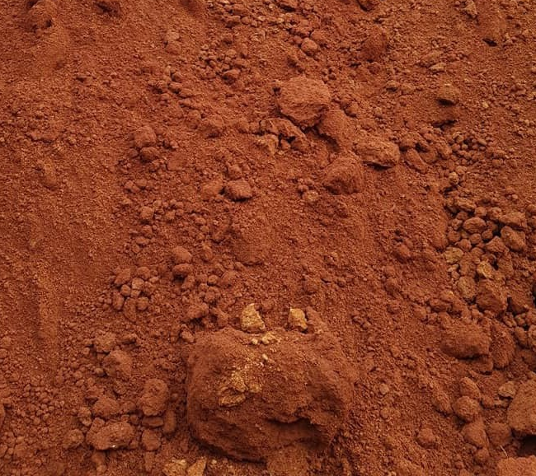
EM HÃY NHỚ
4. Một số nhóm đất điển hình trên Trái Đất
Đất đen thảo nguyên
ôn đới
Đất
Pốt dôn.
Đất
đỏ vàng.

Slide 26

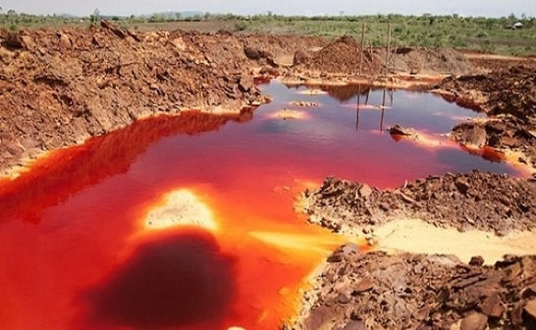
TÔI
Là nhà thông thái
Con người tác động như thế nào đến quá trình hình thành ĐẤT?
- Tích cực: cải tạo đất, bón phân → đất tơi xốp
Tiêu cực: chặt phá rừng → đất xói mòn, rửa trôi,….; ô nhiễm đất
Đất bị ô nhiễm rất nặng nề → đổi màu

Slide 27
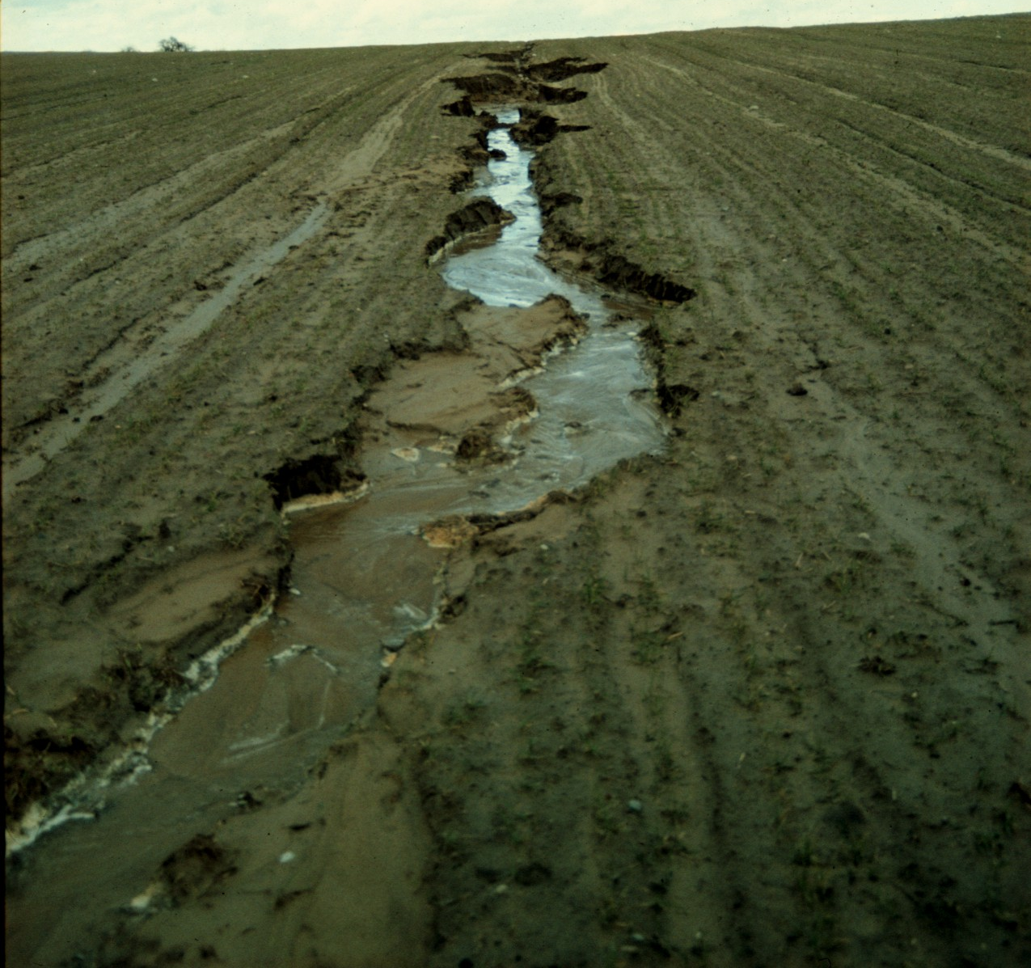
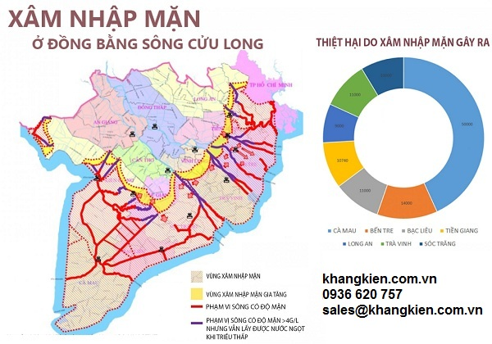
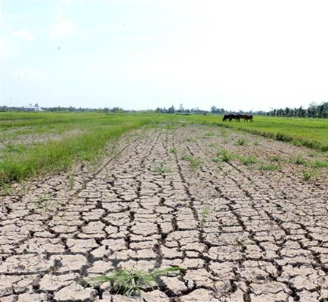
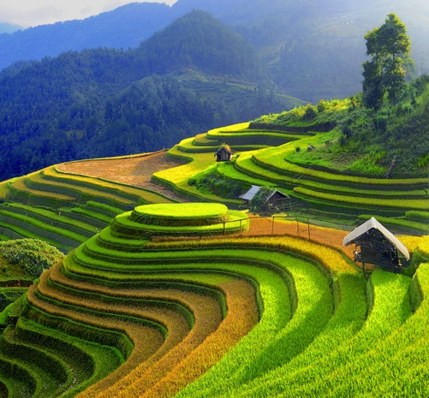
EM CÓ BIẾT
Tài nguyên Đất
Thửa ruộng bậc thang Mù Cang Chải
Tài nguyên đất của thế giới nói chung và của Việt Nam nói riêng hiện đang bị suy thoái rất nghiêm trọng do nhiều lý do như: xói mòn, rửa trôi, nhiễm mặn, ô nhiễm
Xói mòn khe rãnh trên cánh đồng lớn ở miền đông nước Đức
Hạn mặn ở Bến Tre khiến nhiều diện tích lúa bị thiệt hại
Thửa ruộng bậc thang Mù Cang Chải - di tích quốc gia đặc biệt: ruộng bậc thang là 1 hình thức canh tác trên đất dốc nhằm hạn chế xói mòn, rửa trôi, bảo vệ độ phì nhiêu cho đất.

Slide 28
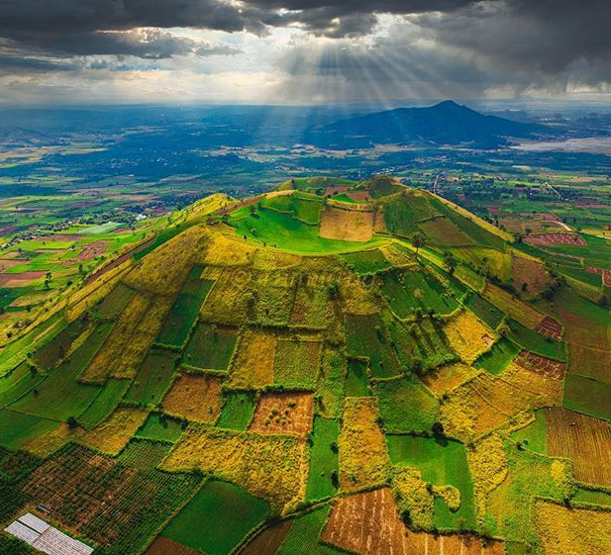
EM CÓ BIẾT
Núi lửa Chư Đăng Ya - Gia Lai
- Đất đỏ ba dan được hình thành trên đá mẹ BA DAN của quá trình phun trào núi lửa
- Đất giàu dinh dưỡng, cực kỳ tốt. Phù hợp trồng cà phê, cao su, ca cao, tiêu, bơ, sầu riêng...

Slide 29
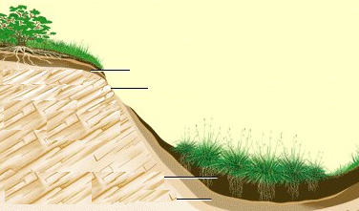
Địa hình dốc, đất bị xói mòn → tầng đất mỏng
Vùng đất trũng, đất được bồi tụ
→ tầng đất dày

Slide 30
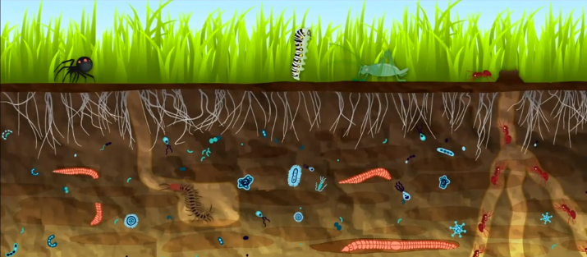


SINH VẬT- nhân tố chủ đạo và quyết định đến sự hình thành đất
THỰC VẬT
ĐỘNG VẬT
VI SINH VẬT
Cung cấp vật chất hữu cơ cho đất, phá hủy đá
Sống trong đất góp phần làm biến đổi tính chất đất
Phân hủy xác sinh vật và tổng hợp thành mùn.

Slide 31
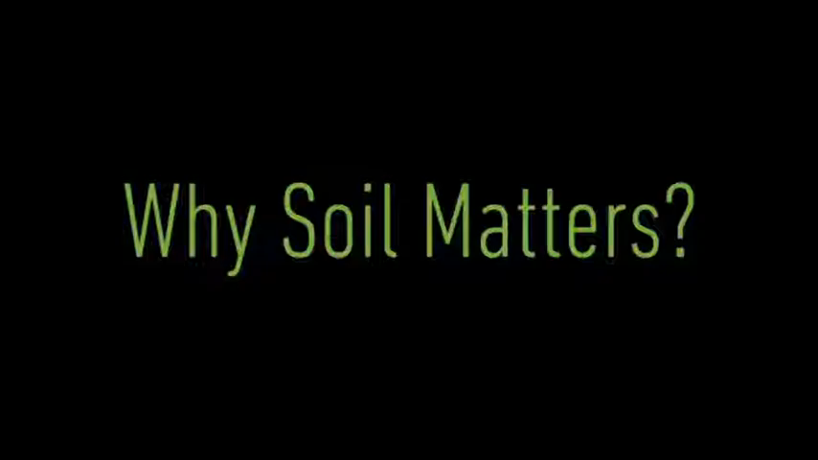

Slide 32

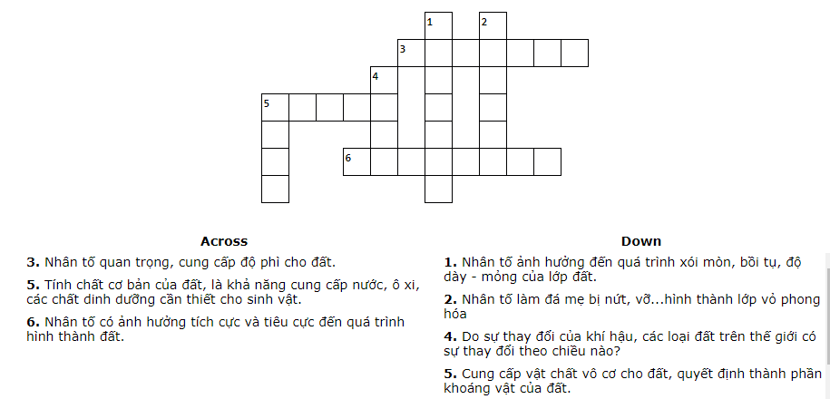

Hàng ngang | 3 | Nhân tố quan trọng, cung cấp độ phì cho đất.
 | 5 | Tính chất cơ bản của đất, là khả năng cung cấp nước, ô xi, các chất dinh dưỡng cần thiết cho sinh vật.
 | 6 | Nhân tố có ảnh hưởng tích cực và tiêu cực đến quá trình hình thành đất.
LUYỆN TẬP Game Ô CHỮ
Các nhóm giữ nguyên vị trí và thành viên
HS động não, hợp tác, điền các từ khóa vào ô chữ, nhóm nào hoàn thành sớm nhất sẽ chiến thắng.
Hàng dọc | 1 | Nhân tố ảnh hưởng đến quá trình xói mòn, bồi tụ, độ dày - mỏng của lớp đất.
 | 2 | Nhân tố làm đá mẹ bị nứt, vỡ...hình thành lớp vỏ phong hóa
 | 4 | Do sự thay đổi của khí hậu, các loại đất trên thế giới có sự thay đổi theo chiều nào?
 | 5 | Cung cấp vật chất vô cơ cho đất, quyết định thành phần khoáng vật của đất
1
2

Slide 33


S
3
I
LUYỆN TẬP
N
Đ
K
1
2
Game Ô CHỮ
H
Đ
Ị
H
5
C
6
I
O
V
A
V
4
O
5
P
I
H
H
Đ
A
N
Á
H
Đ
I
A
T
N
M
I
O
N
U
G
Ẹ
H
U
O
I
Notes:
GV click vào hang nào, ô chữ hang đó sẽ xuất hiện, KHÔNG CLICK vào những ô trùng hang dọc và ngang sẽ ra nhầm hàng

Slide 34
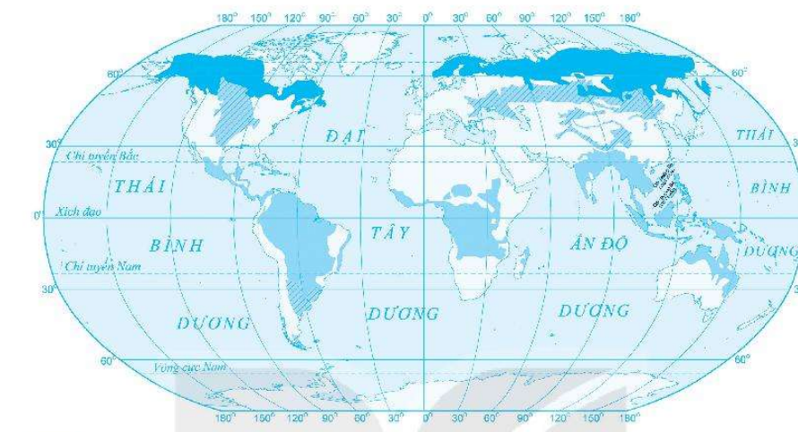

VẬN DỤNG
CHỌN 1 TRONG 2 NHIỆM VỤ SAU
Làm bài tập 5 SBT trang 54
1. Hoàn thành nội dung bảng và câu hỏi sau:
Làm chú giải cho lược đồ sau bằng cách
thể hiện kí hiệu và ghi tên các loại đất
Các loại đất | Đất Pôt dôn | Đất đen thảo nguyên ôn đới | Đất đỏ vàng nhiệt đới
Phân bố (kể tên các châu lục có nhiều)
Các loại cây phù hợp
2. Em hãy đề xuất được các giải pháp nâng cao độ phì cho đất.
(1)
(2)
(3)
Lược đồ phân bố một số nhóm đất điển hình
trên Trái Đất

Slide 35


